Slide 1
Status statlige investeringsprosjekter og medvirkning i byggeprosjekter
Presentasjon AMU
Leif Johnny Johannessen
Plan og prosjekt
Eiendomsavdelingen

Slide 2
AMU, EA og Byggesaker
EAs intensjon:
Alle krav i Plan- og bygningsloven, Arbeidsmiljøloven, tekniske forskrifter mv. skal innfris i EAs byggeprosjekter
EA skal medvirke til at krav i Hovedavtalen og Tilpasningsavtalen ivaretas
EAs forutsetning:
Enhetene forankrer prosjektet/behovet i egen enhet. Ved innledende planlegging pålegges enhetene å involvere lokalt VO, organisasjonene og studentene. I tillegg må enhetene involvere BHT der det er behov for dette.
EA har en «påse»-plikt for å sikre at ovennevnte ivaretas

Slide 3
Byggesaker og prosess
Kfr. prosjekthåndboken! (Sikkerhet, helse og arbeidsmiljø (SHA) - For ansatte - Universitetet i Oslo (uio.no)
EA forutsetter at medvirkningen koordineres gjennom enhetens representant i byggesaken («enhetskoordinatoren»)

Slide 4
Byggesaker - Enhets-koordinatoren og EA
Enhets-koordinatoren:
Representerer enhet
Involverer enhetens medarbeidere og studenter
Involverer VO, organisasjonene og evt BHT
Sørger for informasjons-utveksling internt
EAs prosjektleder:
Representerer EA
Er tiltakshaver-/byggherre
Leder og styrer prosjekterings- og byggeprosess
Støtter enhetskoordinatoren i dialog i enheten

Slide 5
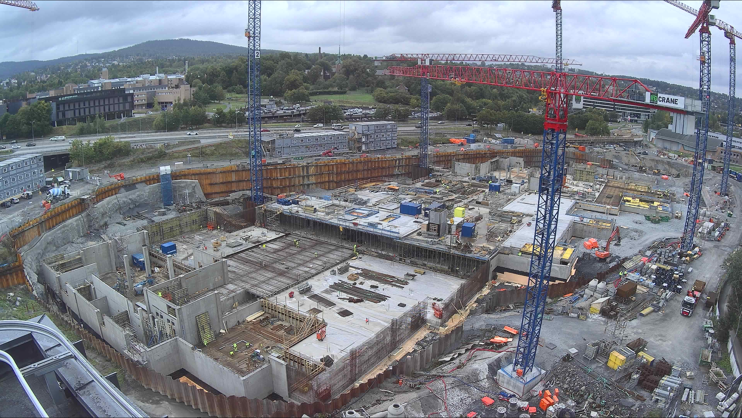
Byggeplass LVB (K2_000M.jpg (3840×2160) (hent.no)

Slide 6
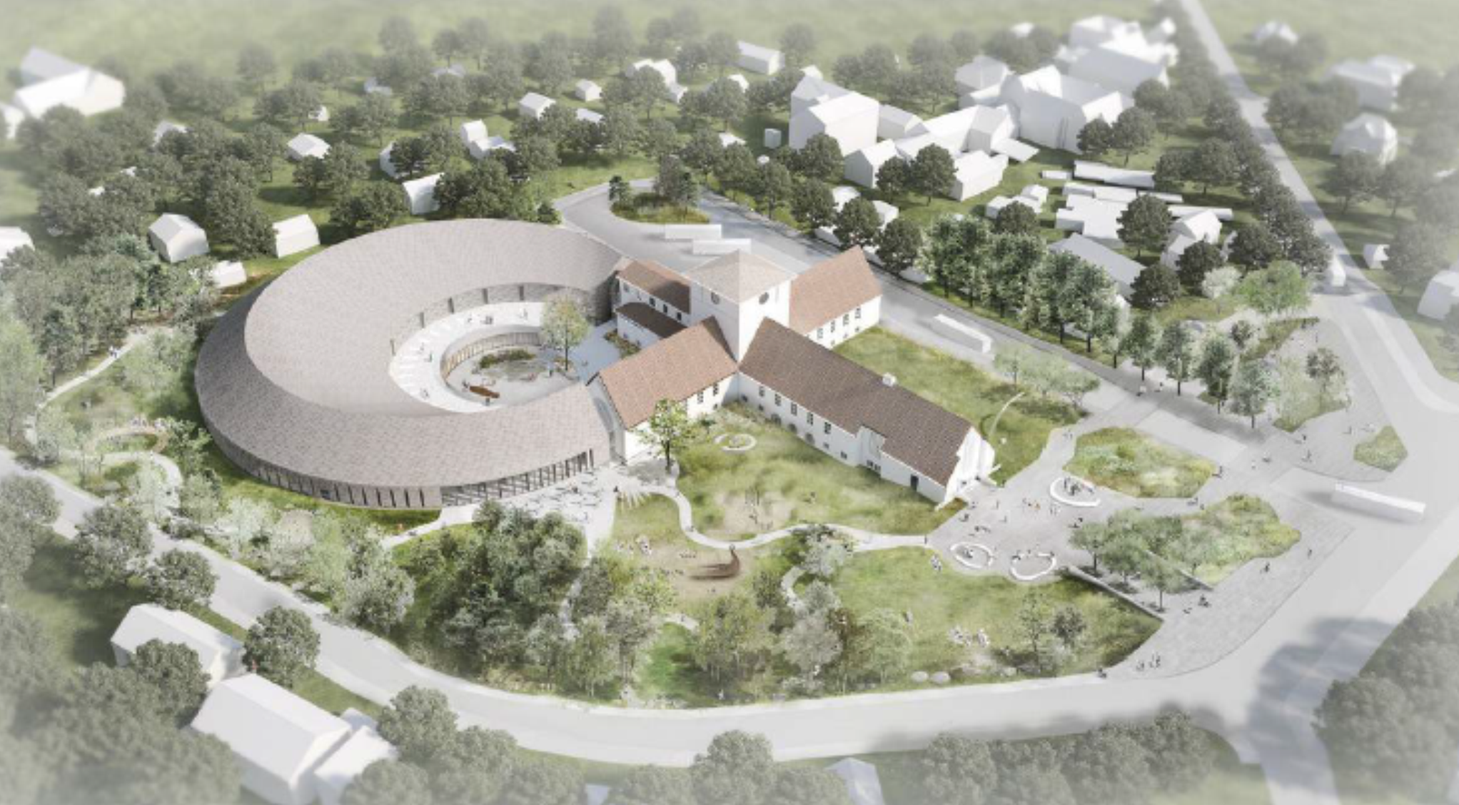
VTM – opprinnelig prosjekt

Slide 7
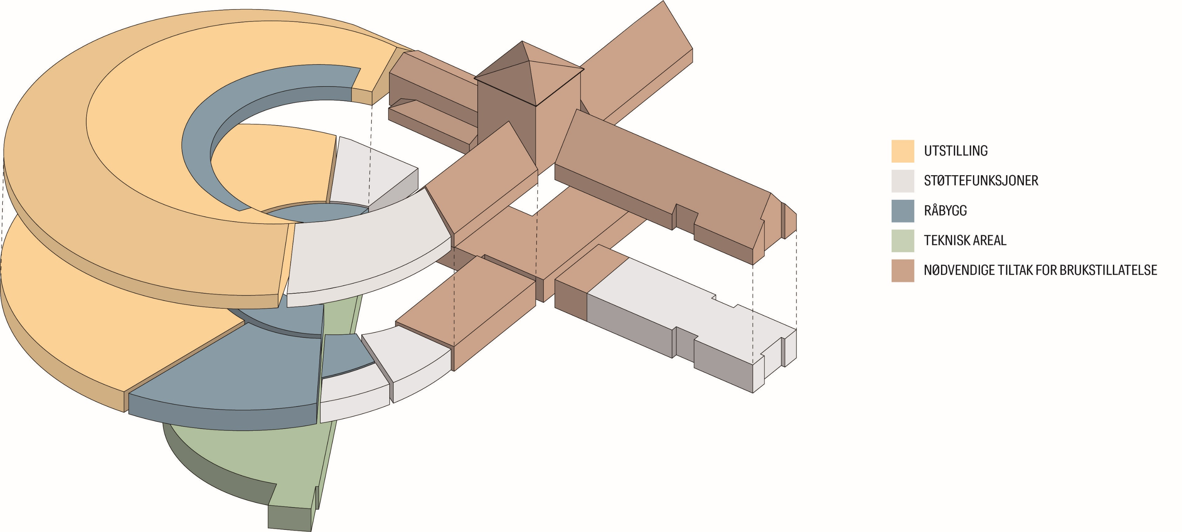
VTM2

Slide 8
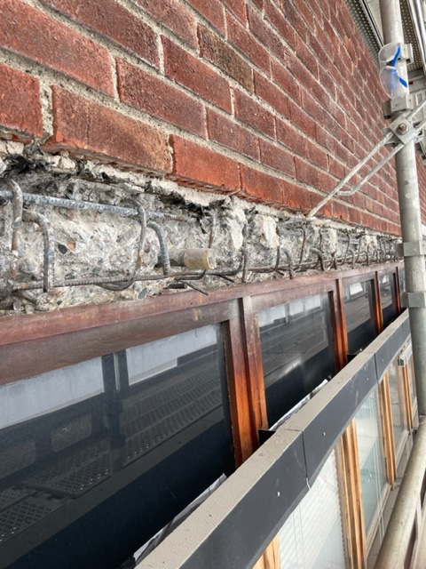
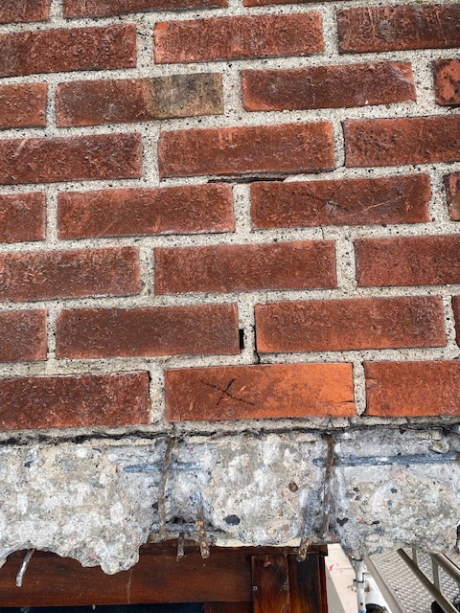

Slide 9
